Slide 1
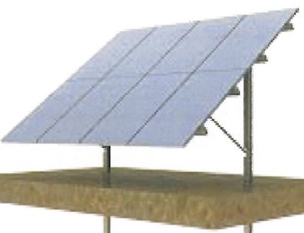
設置緣起
配合中央經濟部能源局太陽光電2年推動計畫，規劃於2年內全臺設置1,440MW太陽光電系統，其中地面型設置目標為530MW。其中包含鹽業用地、地層下陷區、水庫、滯洪池、魚塭及掩埋場等。
檢討本市廢棄物處理設施(公有垃圾掩埋場)，針對目前已復育且土地閒置情況之場址，篩選適合作為設置太陽光電發電系統設施之場址，並著手辦理招商。
經由透過租賃機制於市管公有房舍屋頂及土地上設置太陽光電系統，促進公有土地閒置空間再利用，增加租金收入，提升節能減碳成果。
掩埋場地面型太陽能板

Slide 2
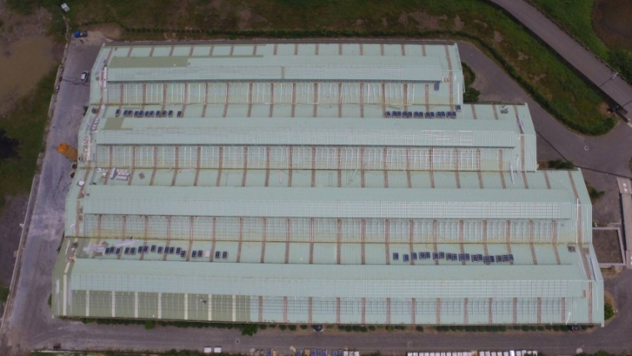
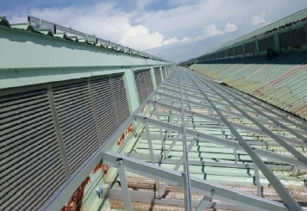
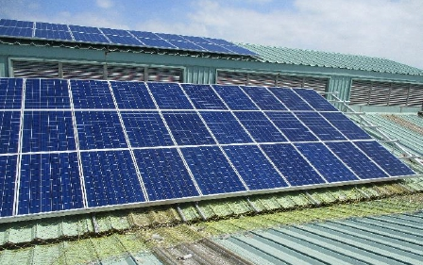
臺南城西飛灰固化廠- 屋頂型太陽能板
設置容量0.491MW
台灣地區首座環保處理廠房(飛灰固化廠)屋頂型太陽能電廠。
105年12月9日完成掛錶作業，每日平均發電量約為2,100度，每1KW的日平均發電度數約4.28度。
年發電量：每年平均約產生71萬度電，可減碳約370公噸。
城西固化廠太陽光電系統空拍照

Slide 3
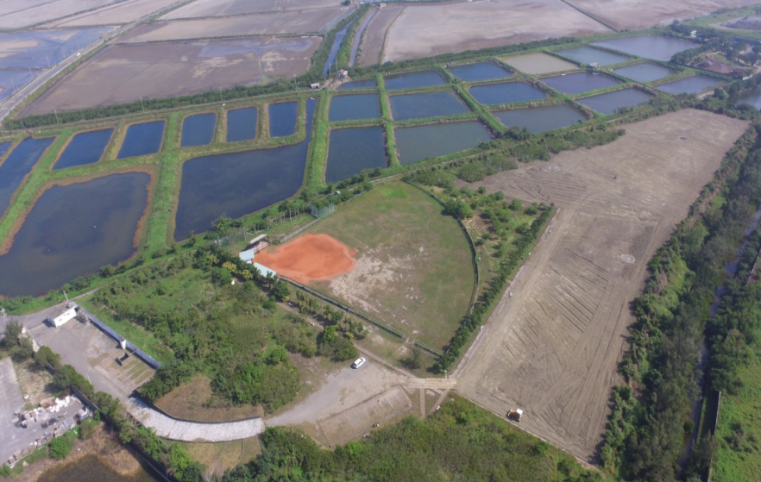
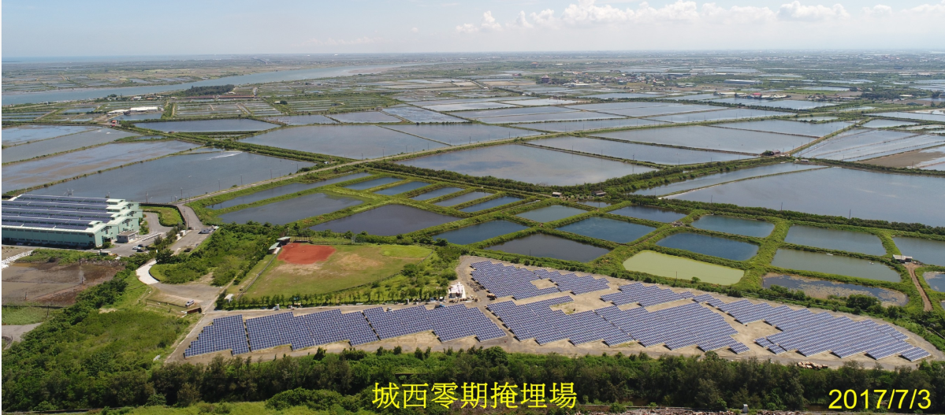
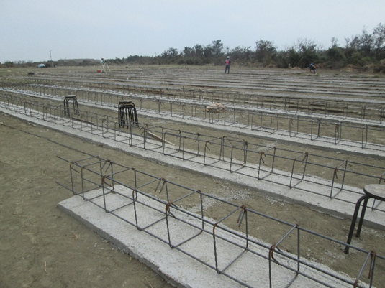
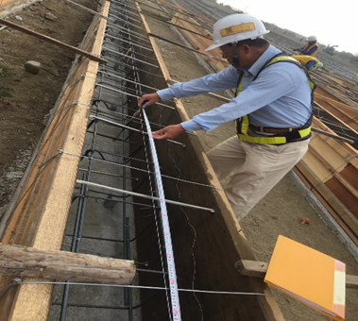
臺南城西零期掩埋場- 地面型太陽能板
設置容量為1.487MW
106年8月14日完成掛錶作業。每日平均發電量約為6,685度，每1KW的日平均發電度數約4.5小時。
年發電量：每年平均約產生237萬度電，可減碳約1,235公噸。
全區整地
攝於105/12/12
1~3期PV模組全部建置完成

Slide 4
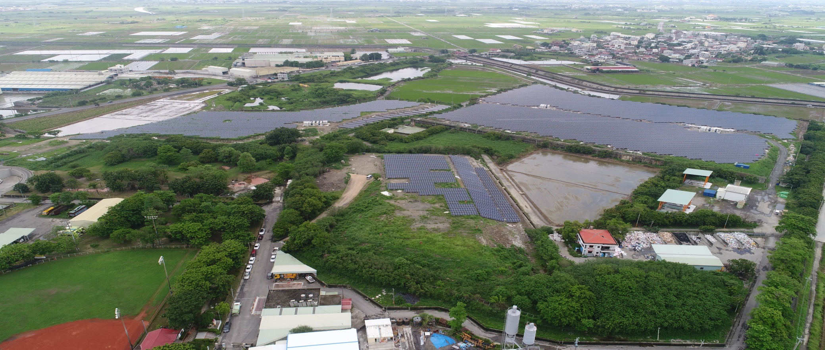
新營掩埋場- 地面型太陽能板
四期 1.5公頃
五期
4.1公頃
三期
0.48公頃
設置完成日期：三、四期107.06.12併聯送電，五期107.06.26併聯送電
年發電量：每年平均約產生900萬度電。
單一掩埋場發電量全國第一
設置容量：地面型 6.388 MW。

Slide 5
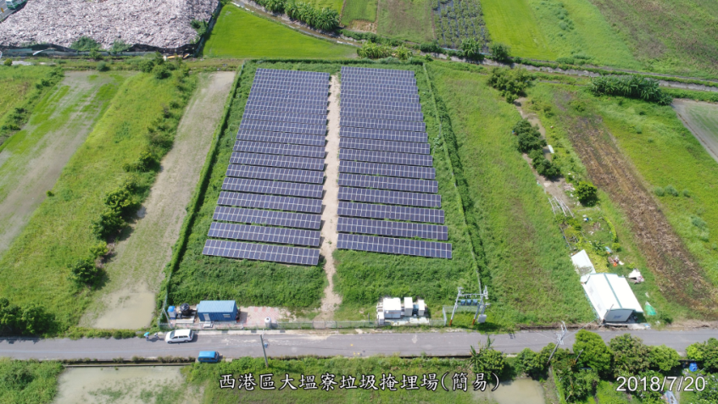
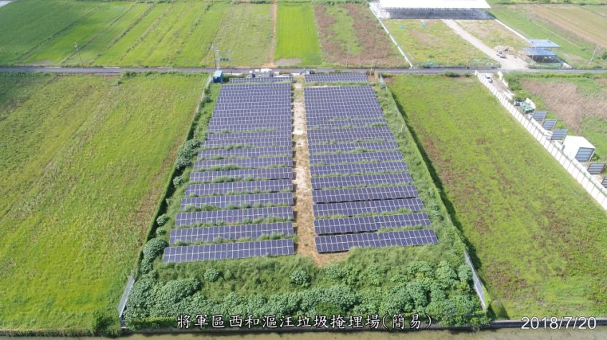
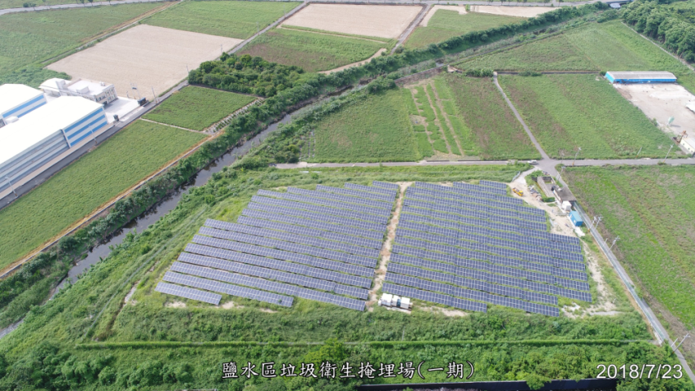
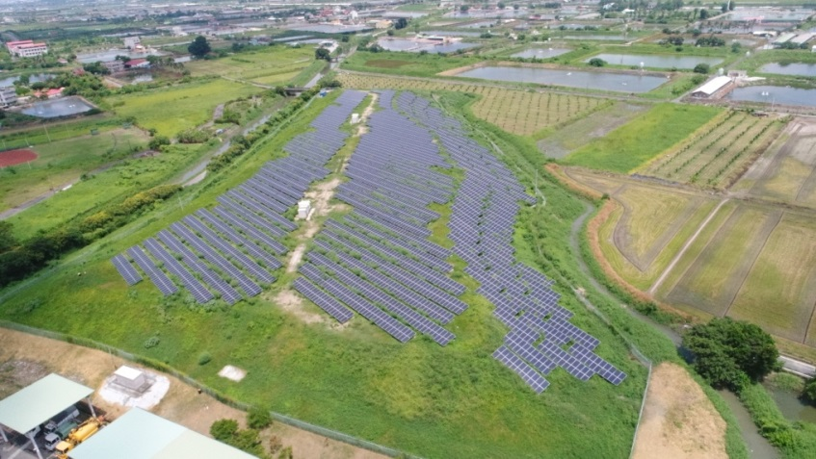
西港、將軍、鹽水、麻豆掩埋場
設置場址 | 太陽能 型式 | 面積 (公頃) | 設置容量(MW) | 完工時間
鹽水一期掩埋場 | 地面型 | 1.62 | 0.997 | 107.03
麻豆一期掩埋場 | 地面型 | 3.73 | 1.998 | 107.03
將軍西和漚汪掩埋場 | 地面型 | 0.66 | 0.488 | 106.12
西港大塭寮掩埋場 | 地面型 | 0.59 | 0.415 | 106.12
西港大塭寮(已於106年12月倂聯)
將軍漚汪 (已於106年12月倂聯)
鹽水一期 (已於107年2月倂聯)
麻豆一期 (已於107年3月倂聯)
5

Slide 6
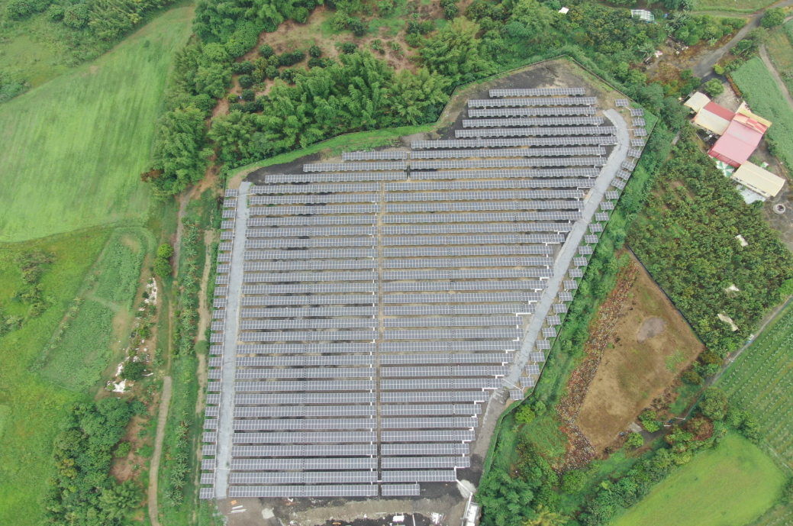
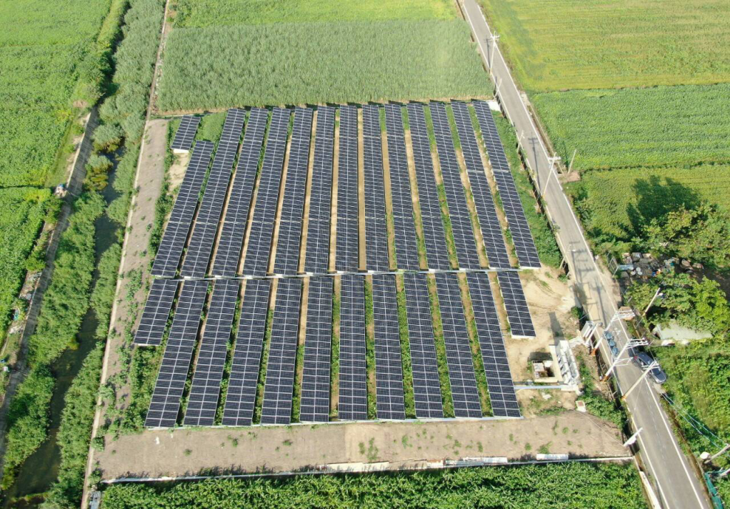
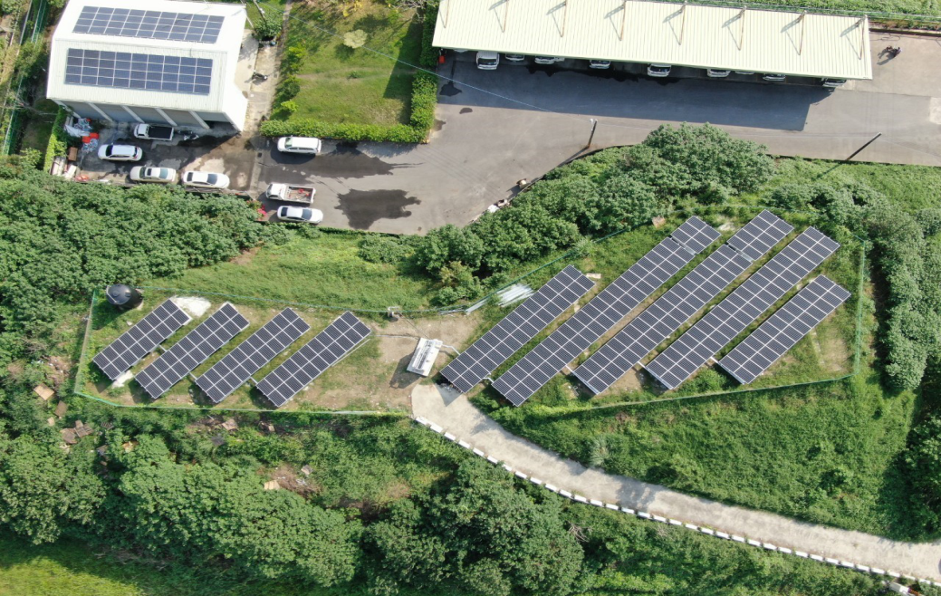
新市、佳里、西港掩埋場
新市潭頂掩埋場
佳里塭子寮掩埋場
西港八分掩埋場
設置場址 | 太陽能 型式 | 面積 (公頃) | 設置容量(MW) | 完工時間
新市潭頂掩埋場 | 地面型 | 3.77 | 1.896 | 108.04
佳里塭子寮掩埋場 | 地面型 | 0.51 | 0.497 | 108.04
西港八份掩埋場 | 地面型 | 0.68 | 0.086 | 108.04

Slide 7
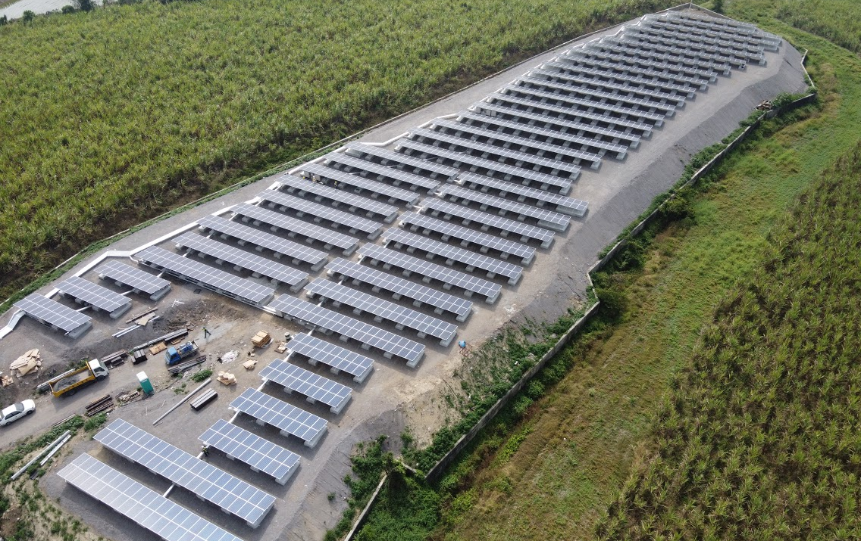
後壁菁寮掩埋場
後壁菁寮掩埋場
設置場址 | 太陽能 型式 | 面積 (公頃) | 設置容量(MW) | 完工時間
後壁菁寮掩埋場 | 地面型 | 2.34 | 0.85 | 109.02

Slide 8
本局未來推動方向
本市完成之太陽能光電場總設置量為15.591MW，約達太陽光電2年推動計畫全國掩埋場設置總目標量(30MW)之50%。
目前案場年發電量總計達1,900萬度電，替代燃煤發電可減少排放近1萬公噸二氧化碳，可提供約5千戶居民每年用電。
持續與當地居民溝通並朝環境永續及能源轉型方向努力。
永續
環境
減碳
經濟
8

